Slide 1

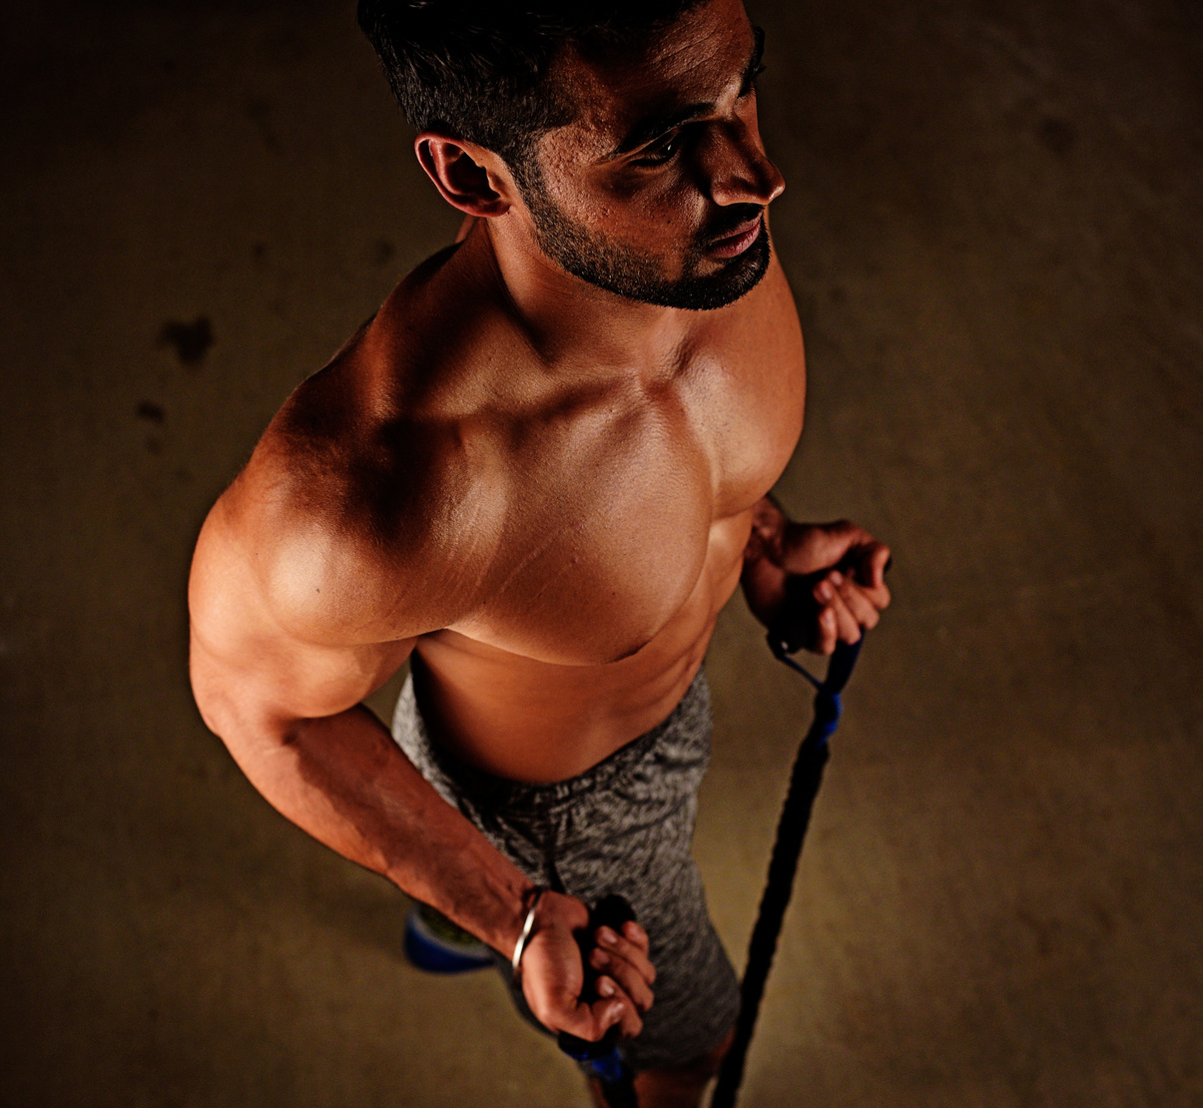
TRAINING TED
Bernardi Silvia 1072506
De Duro Federico 1073477
Gherardi Samuel 1076850
www.reallygreatsite.com

Slide 2
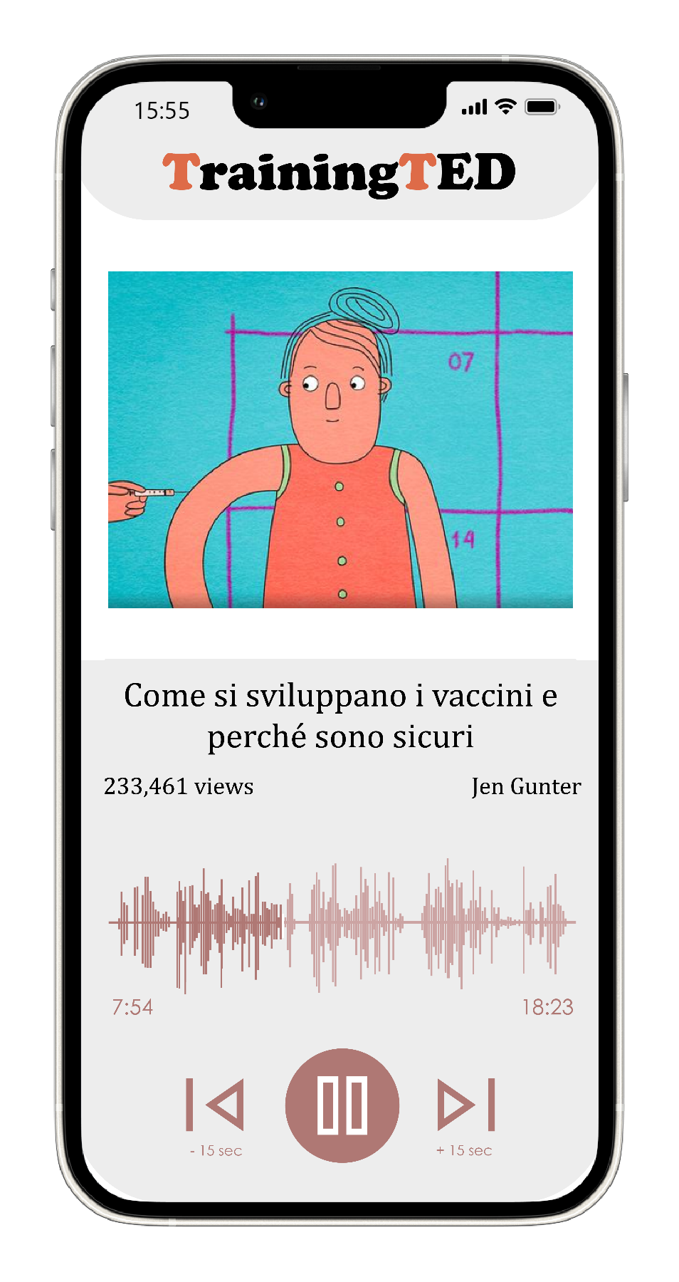
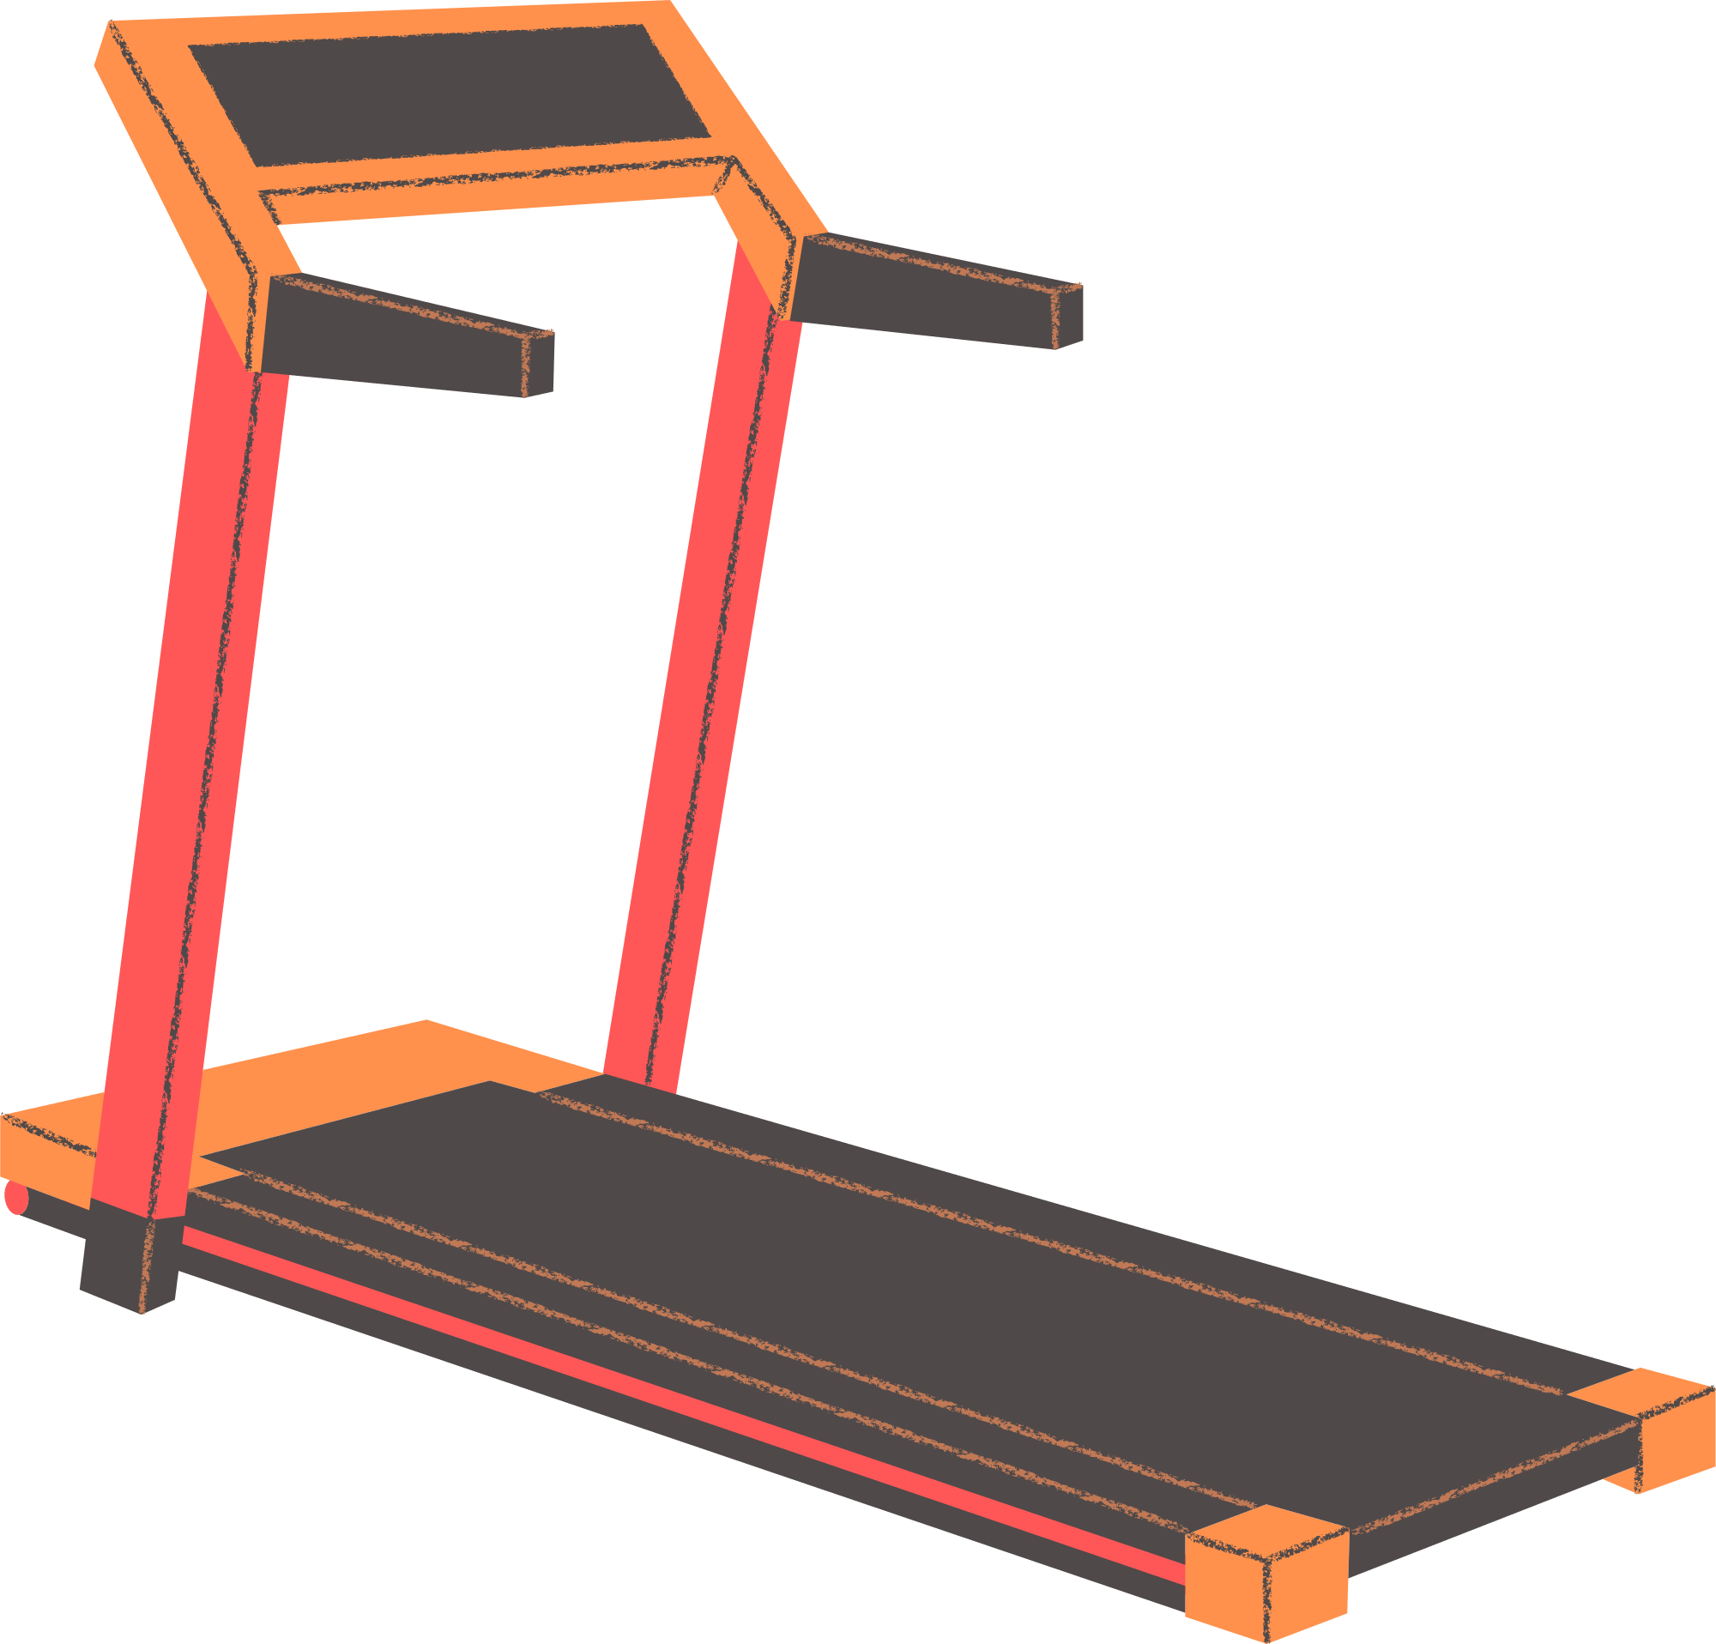
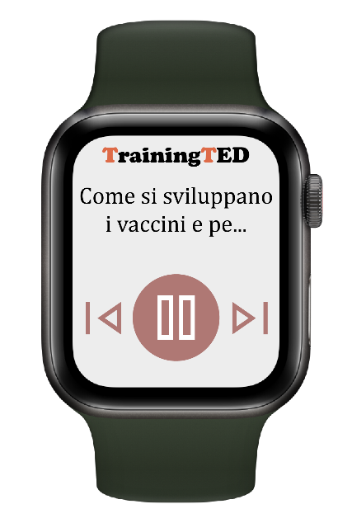

OBIETTIVO
L’obiettivo del progetto è di fornire un servizio per sfruttare al meglio il tempo impiegato sui macchinari di una palestra, proponendo al cliente una serie di talk inerenti ai propri gusti personali, accessibili direttamente dal badge identificativo per l’accesso alla struttura.
L’applicativo sarà installato sui macchinari nei quali è possibile sfruttare un display (es. Tapis Roulant), oppure in formato Podcast da dispositivo mobile.

Slide 3
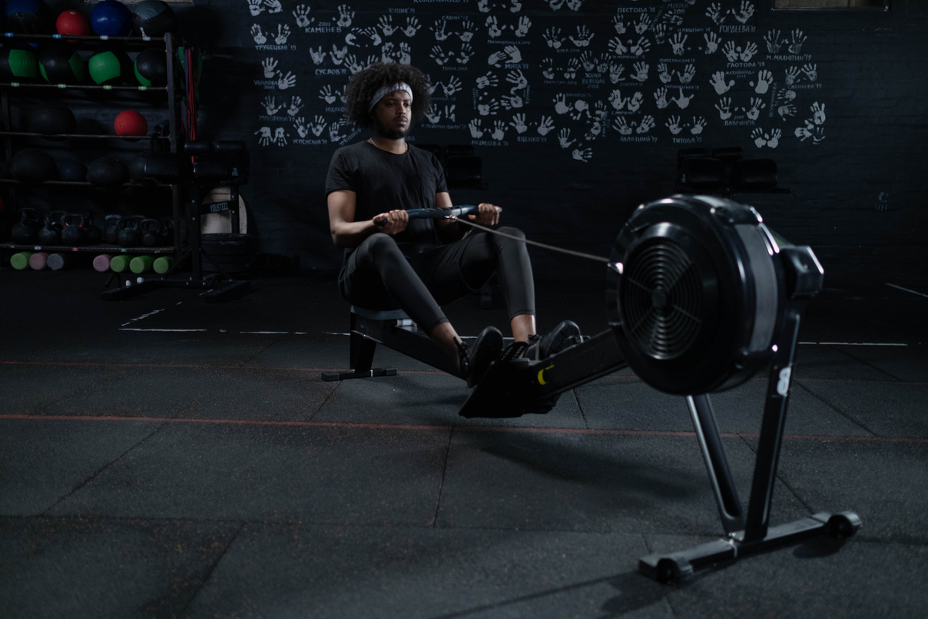
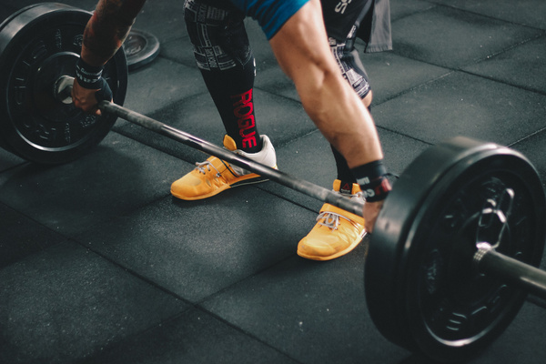
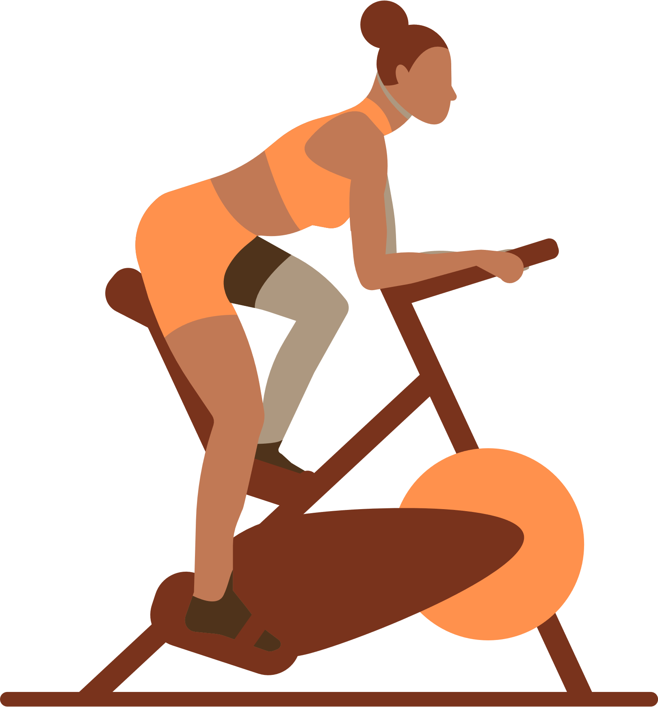
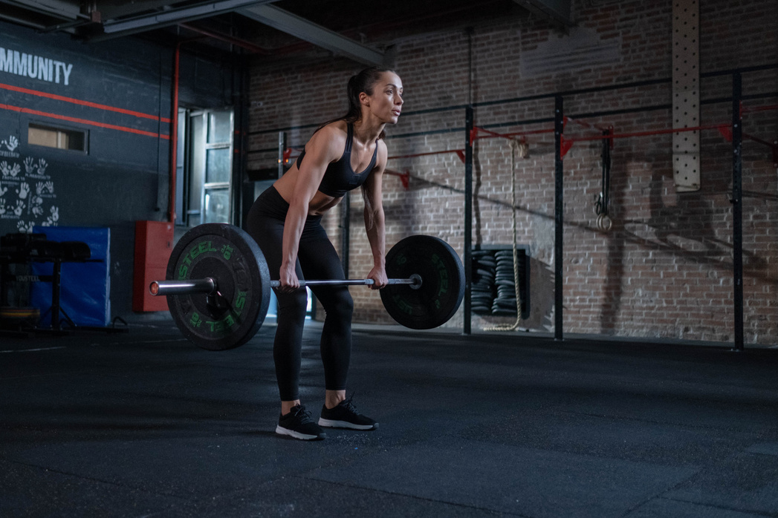
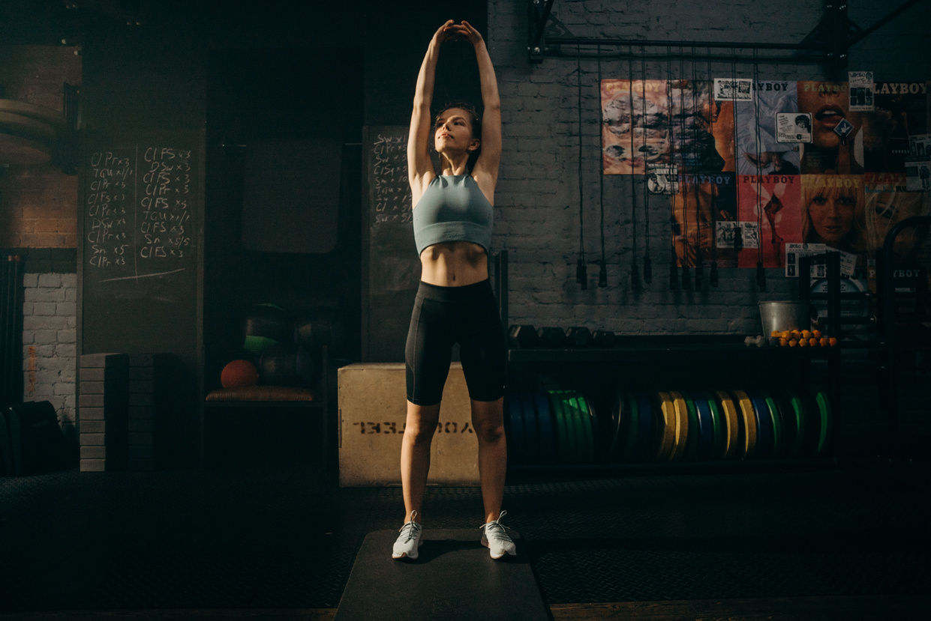
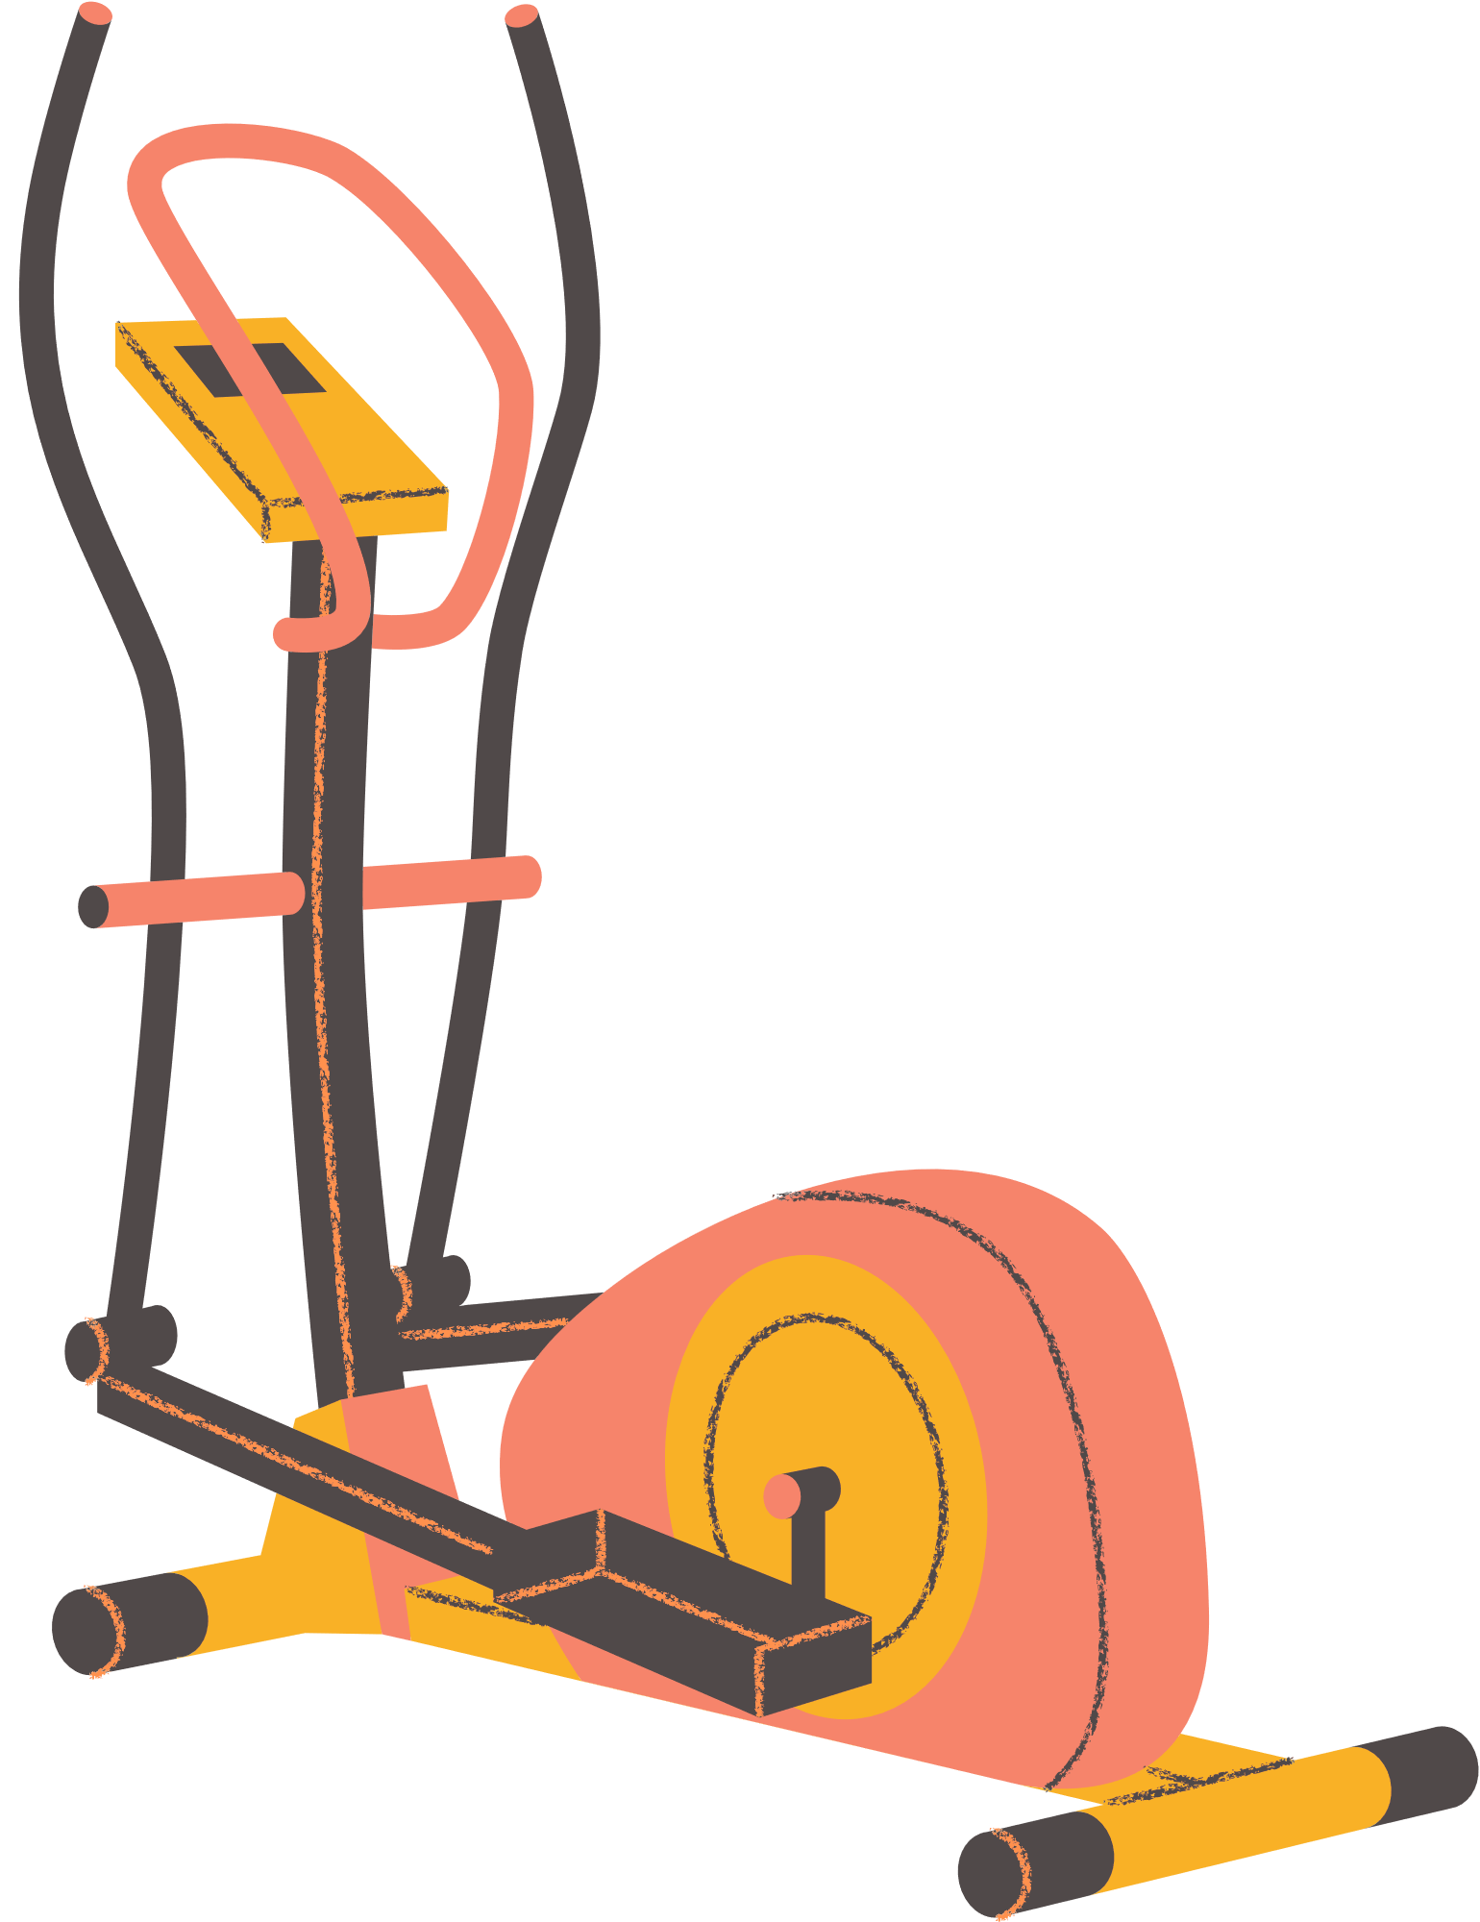
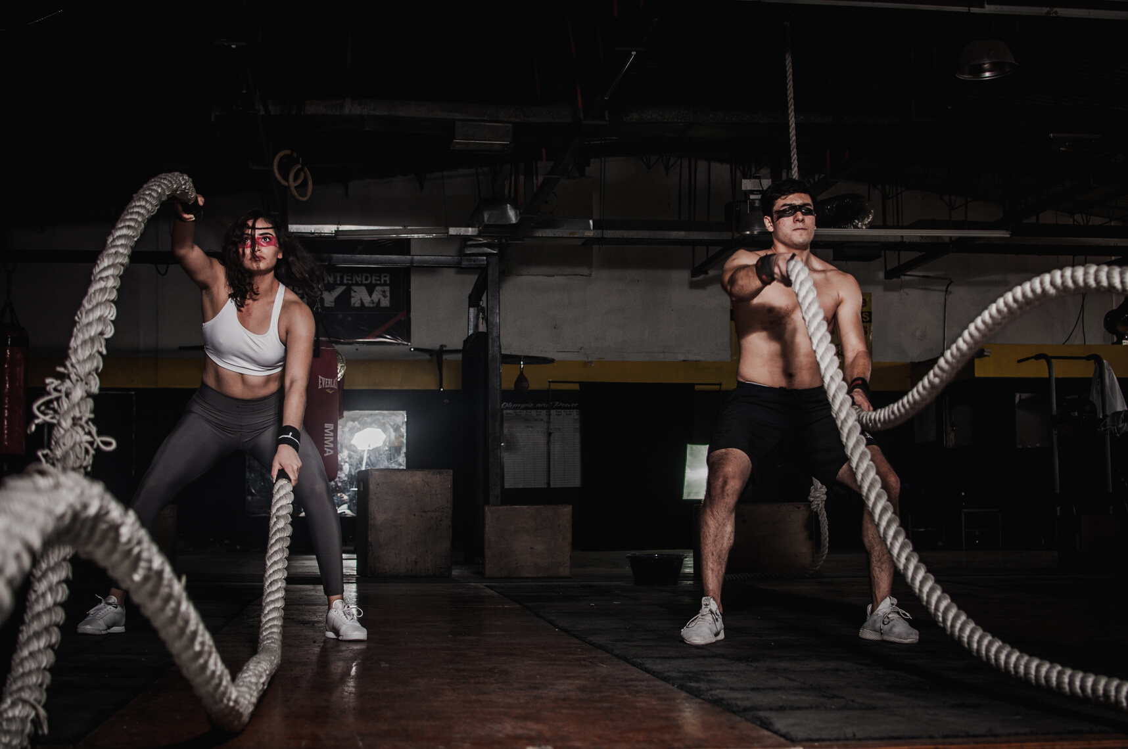
TARGET
Il servizio viene offerto alla palestra e sfruttato da qualunque cliente, il quale ha la possibilità di creare il proprio account e di intrattenersi secondo i suoi gusti personali, rimanendo aggiornato sui temi di interesse.
page 11

Slide 4
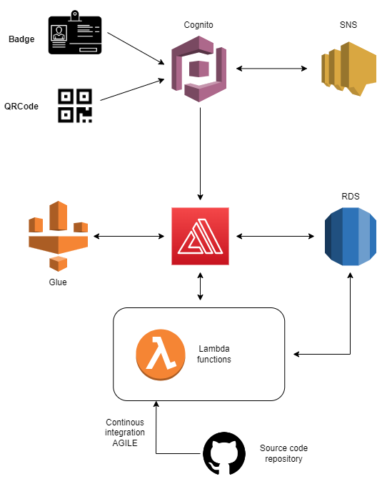
SCENARIO, TECNOLOGIE E ARCHITETTURA
L’architettura è composta da una serie di servizi AWS:
Cognito: autenticazione dell’utente
SNS: possibilità di notificare l’utente
GLUE & RDS: gestione e archivio dati
Lambda functions
Amplify: per dispositivi mobili e Web App
L’applicativo consentirà ai clienti della palestra di seguire argomenti di tendenza o topic selezionati da tag specifici, a partire da una semplice preview di video consigliati e visualizzarli tramite display sul macchinario o in formato podcast da smartphone.

Slide 5
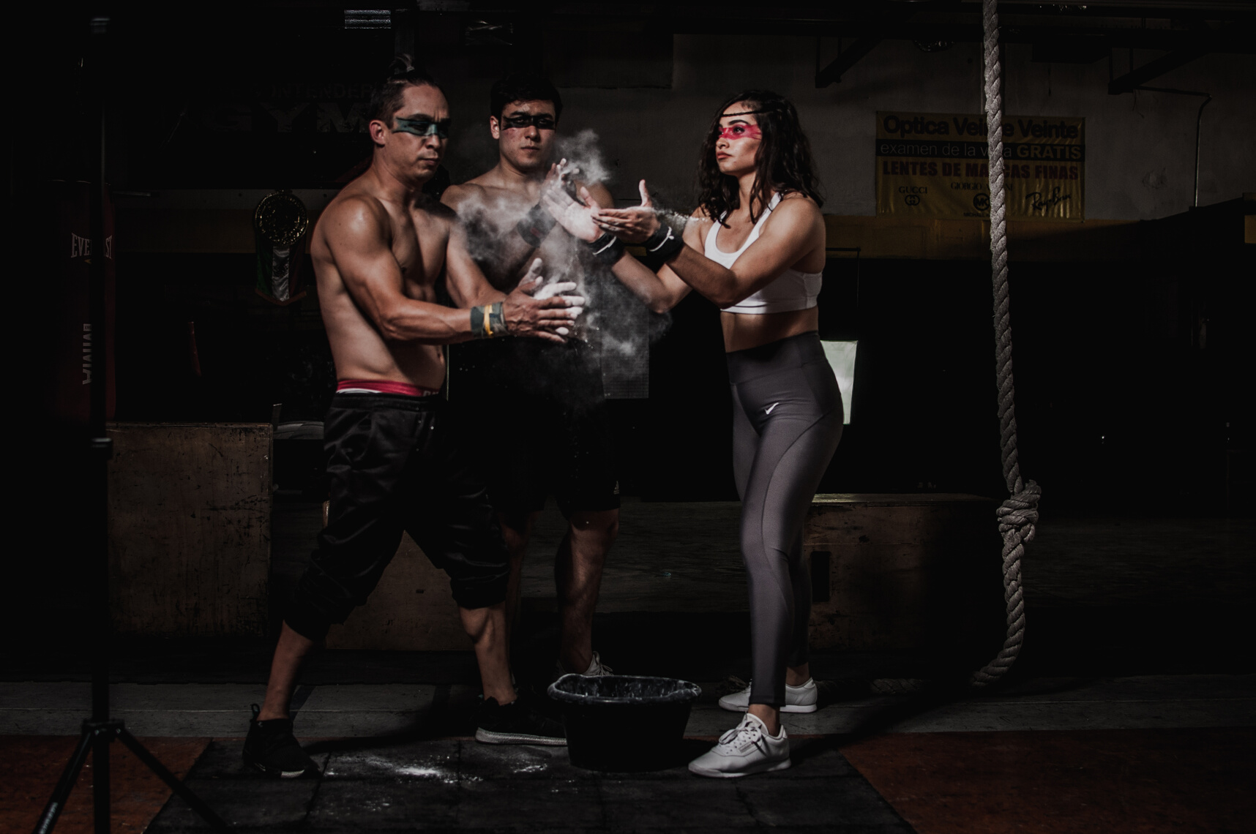
VALORE AGGIUNTO
Poter sfruttare il tempo in palestra intrattenendosi o informandosi su tematiche nuove o approfondendo curiosità d’interesse trattate da esperti negli argomenti.
L’accesso al proprio account personale è facile e rapido grazie all’uso del badge, inoltre il proprio profilo aiuta a trovare più velocemente i talk di un certo argomento d’interesse.
I formati video e podcast si adattano ai vari macchinari o esercizi svolti in palestra, aiutando anche a far scorrere più velocemente il tempo.
page 04

Slide 6
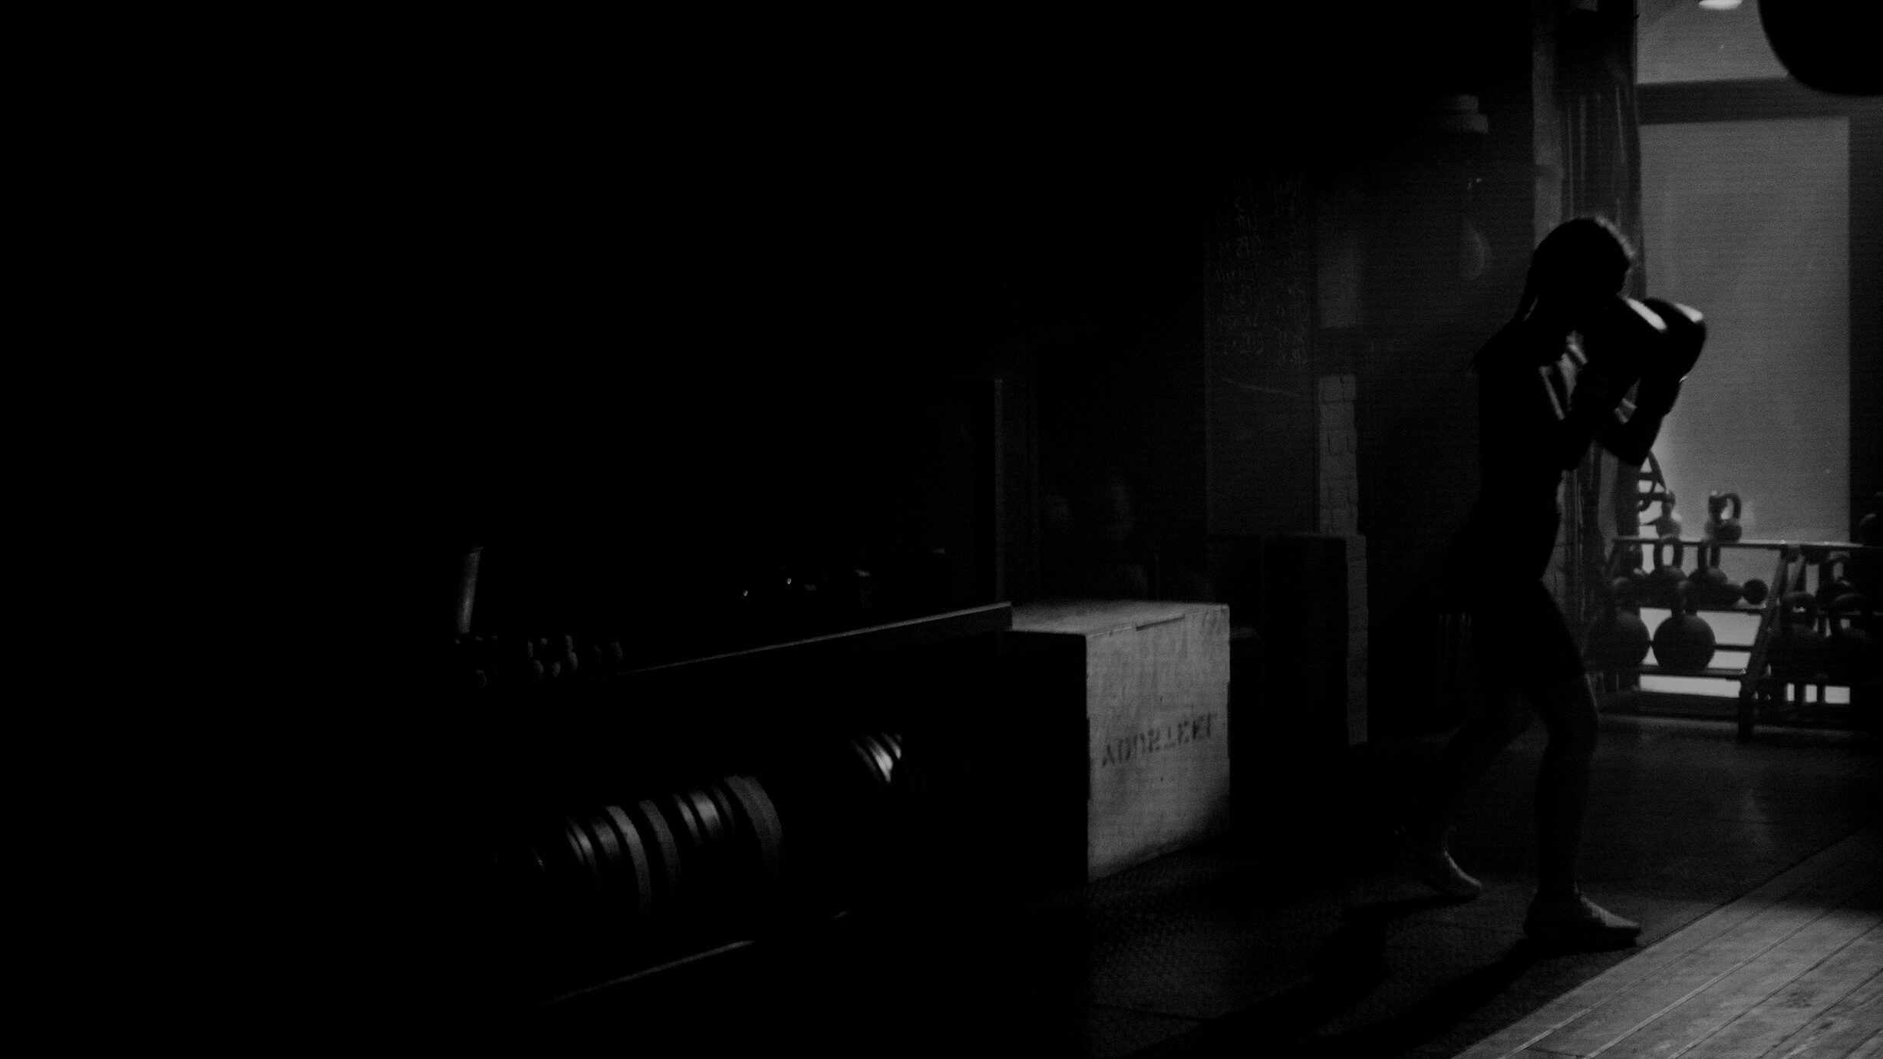
CRITICITÀ
Il dataset TedX risulta aggiornato fino al 2020, quindi servirebbe un servizio per poterlo mantenere aggiornato, in modo che gli utenti della palestra possano sempre avere a disposizione le conferenze più recenti .
La traduzione dei video in podcast per l’utilizzo del servizio tramite dispositivo mobile potrebbe risultare complicato.
page 05

Slide 7
THANK YOU!

